Slide 1
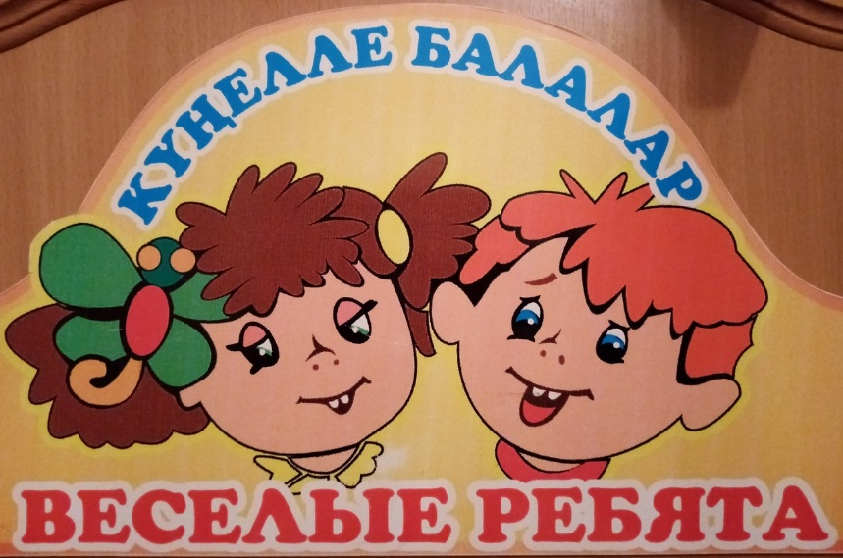
Вторая младшая группа №4
«Веселые ребята»

Slide 2
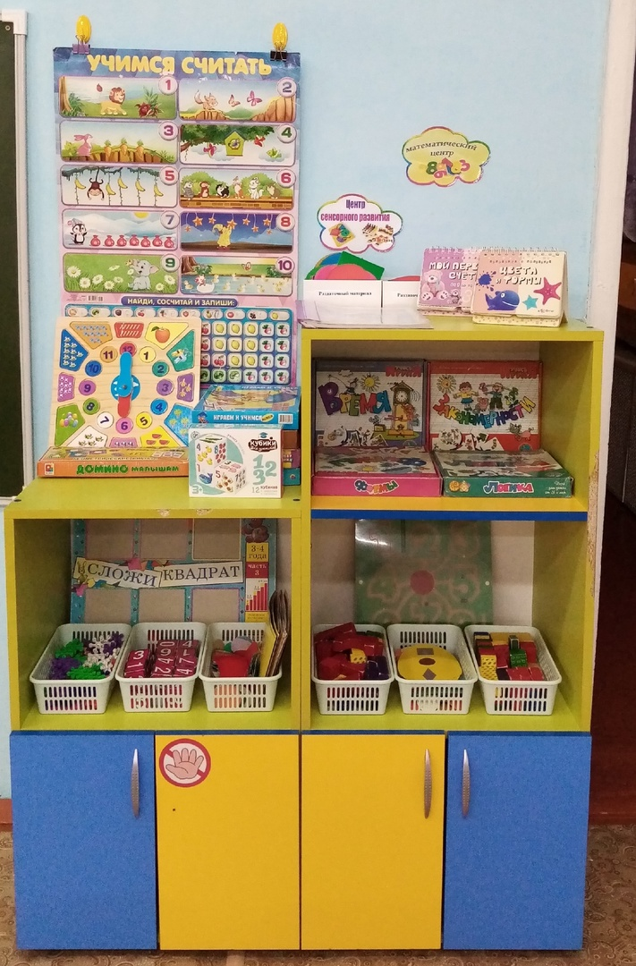
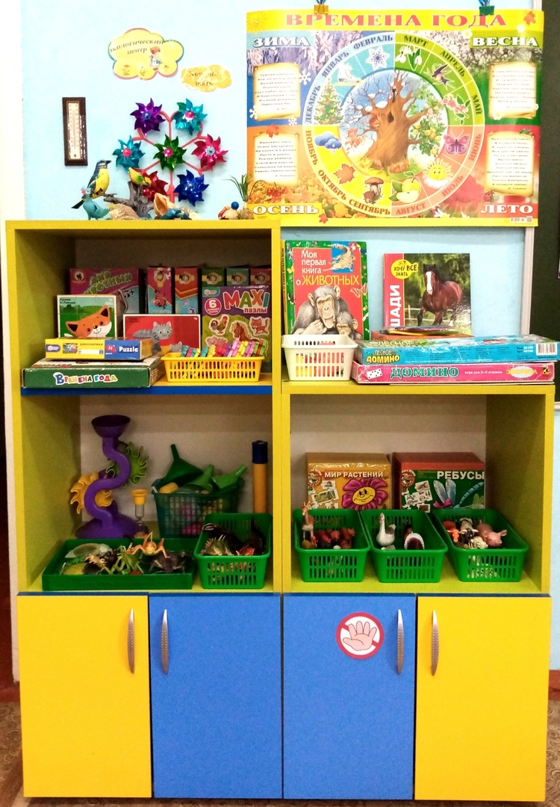
Центр «Познавательного развития»

Slide 3
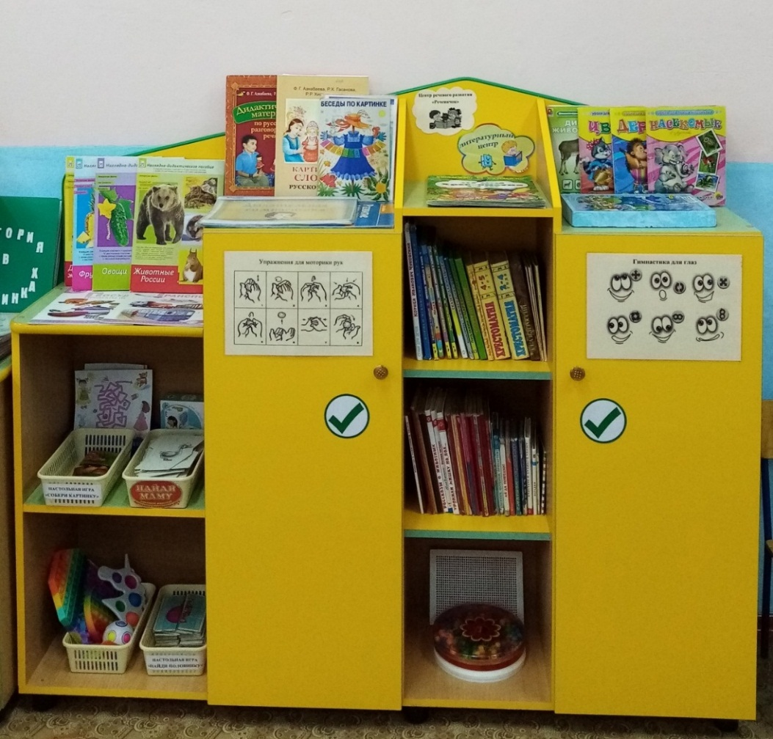
Центр «Речевого развития»

Slide 4
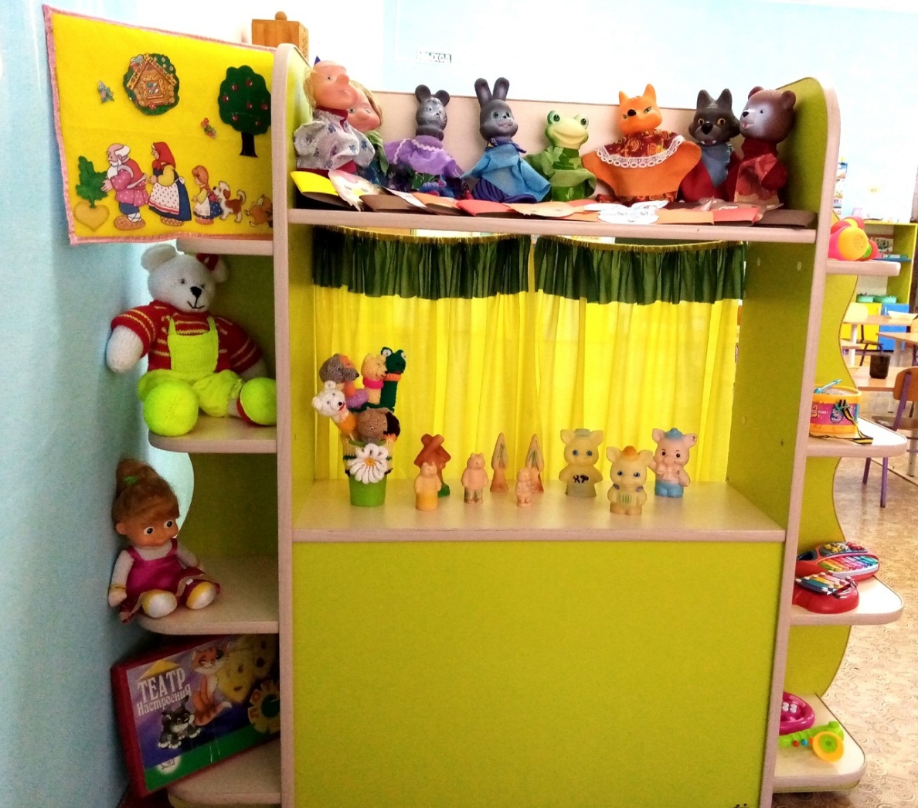
Центр «Художественно-эстетического развития»

Slide 5
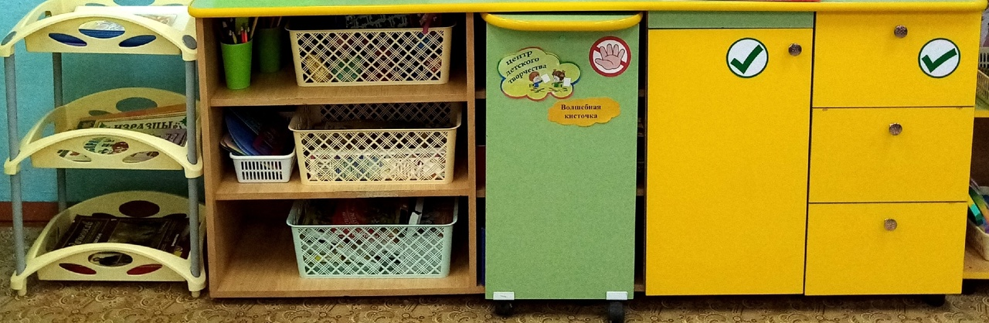

Slide 6
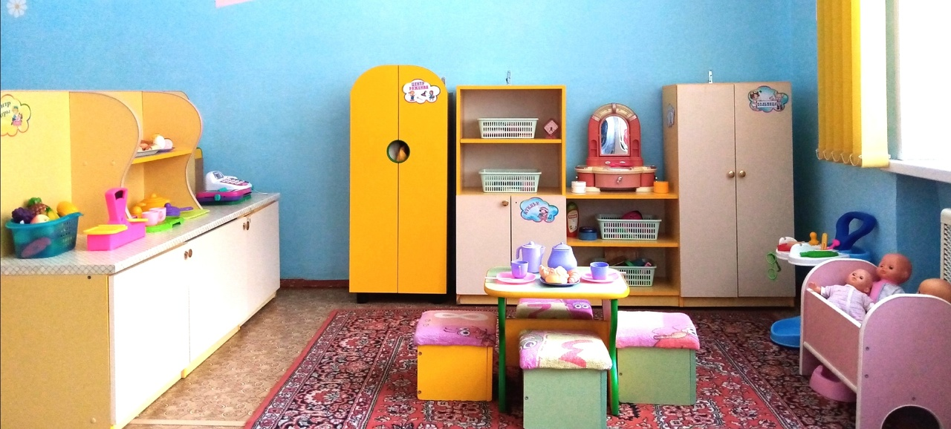
Центр «Социально- коммуникативного развития»

Slide 7
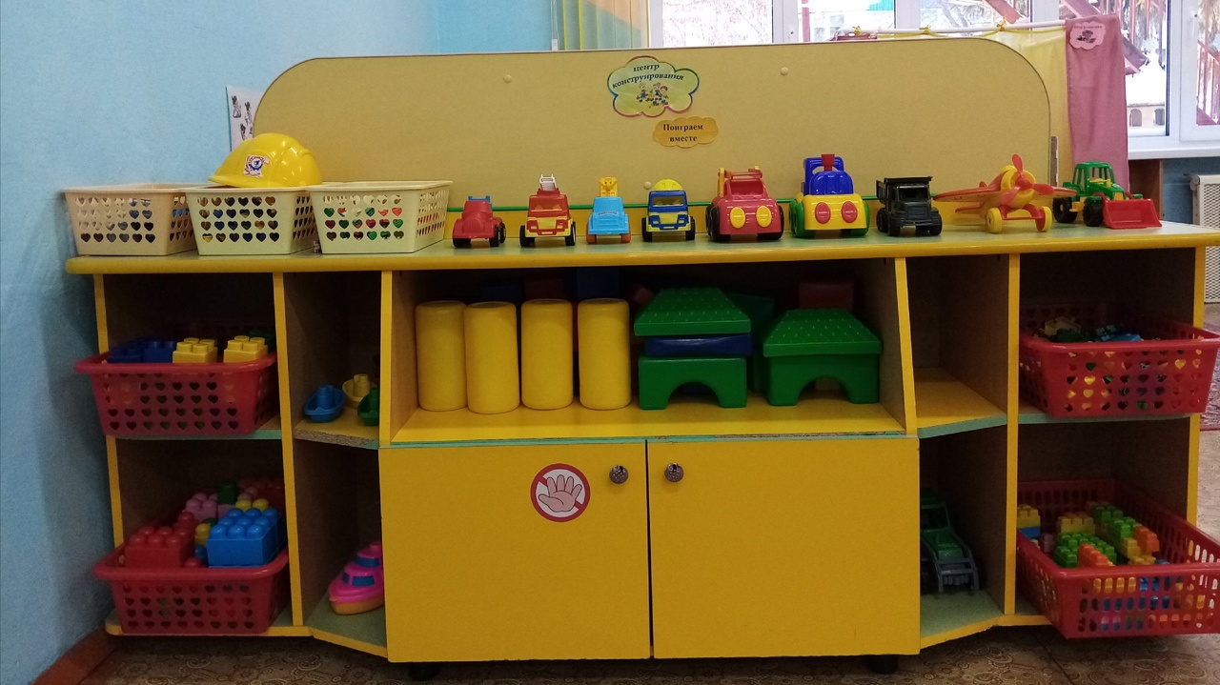

Slide 8
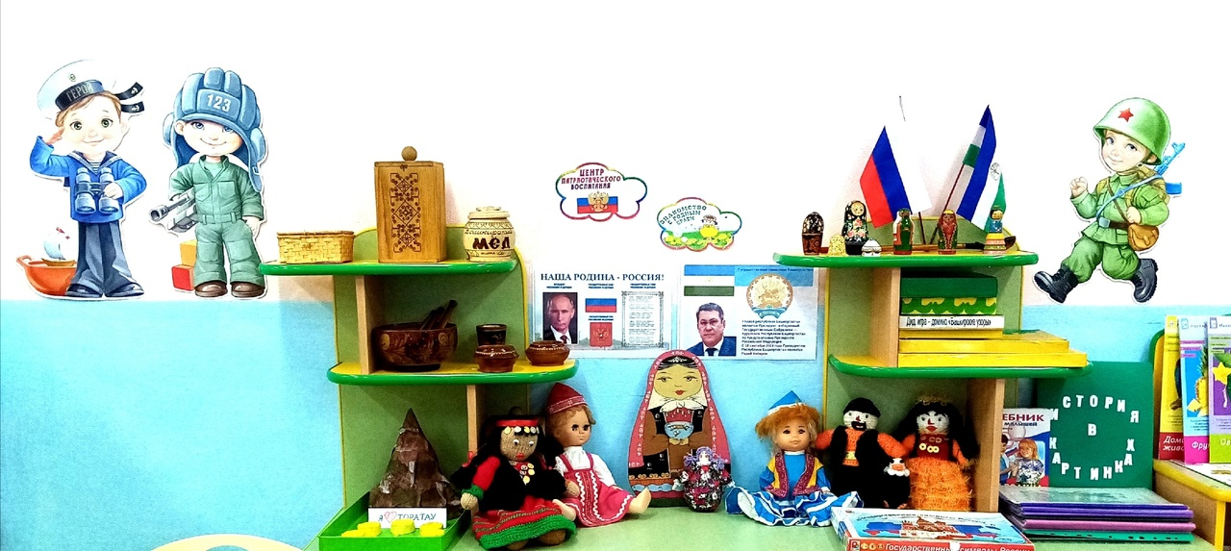
Центр «Патриотического воспитания»

Slide 9
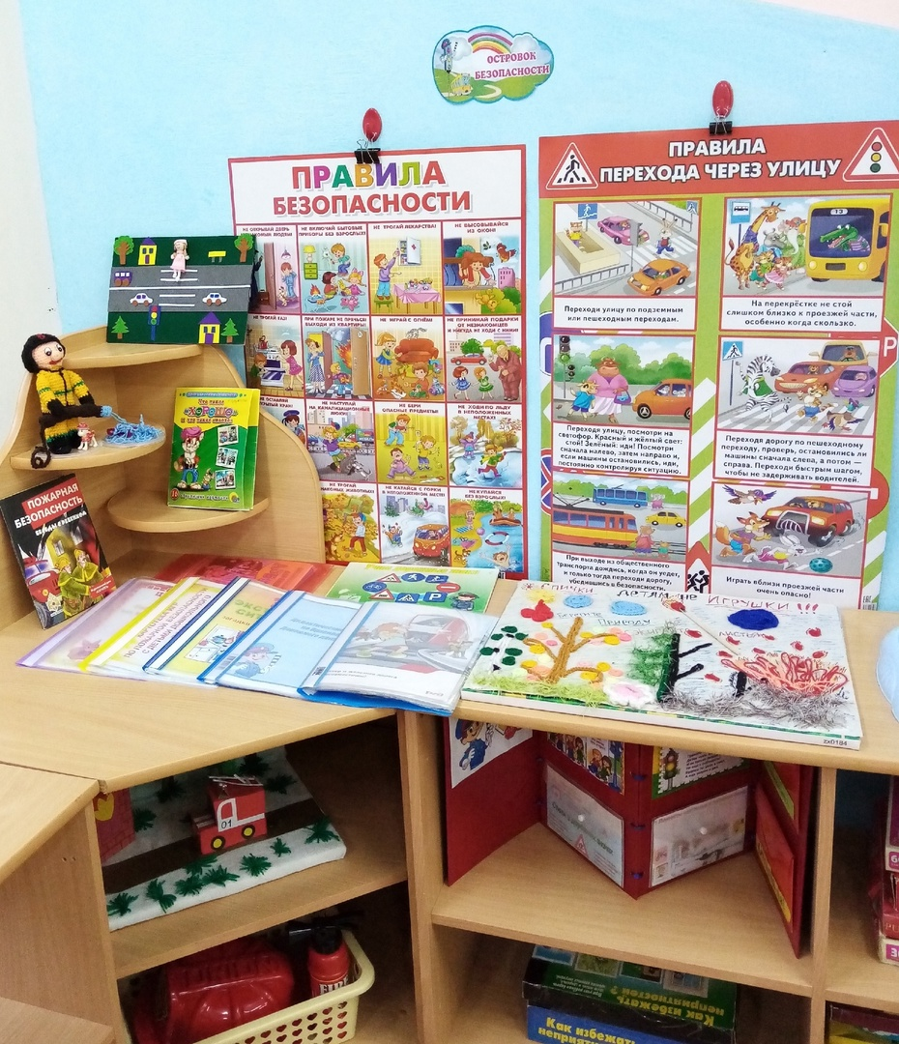
Центр безопасности

Slide 10
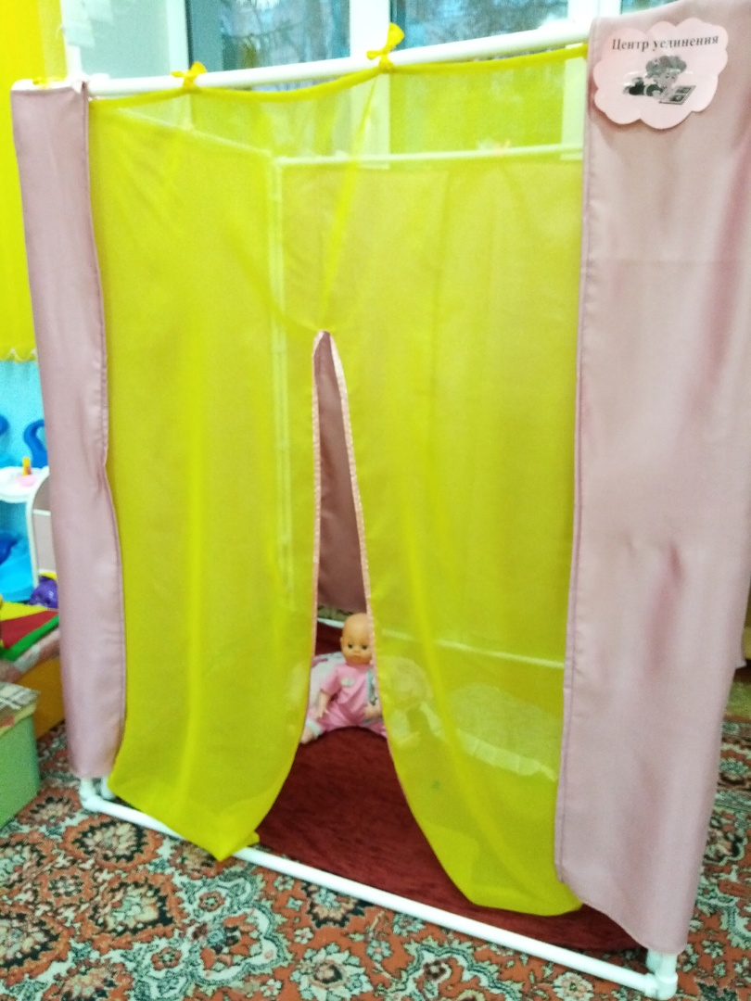
Центр уединения

Slide 11
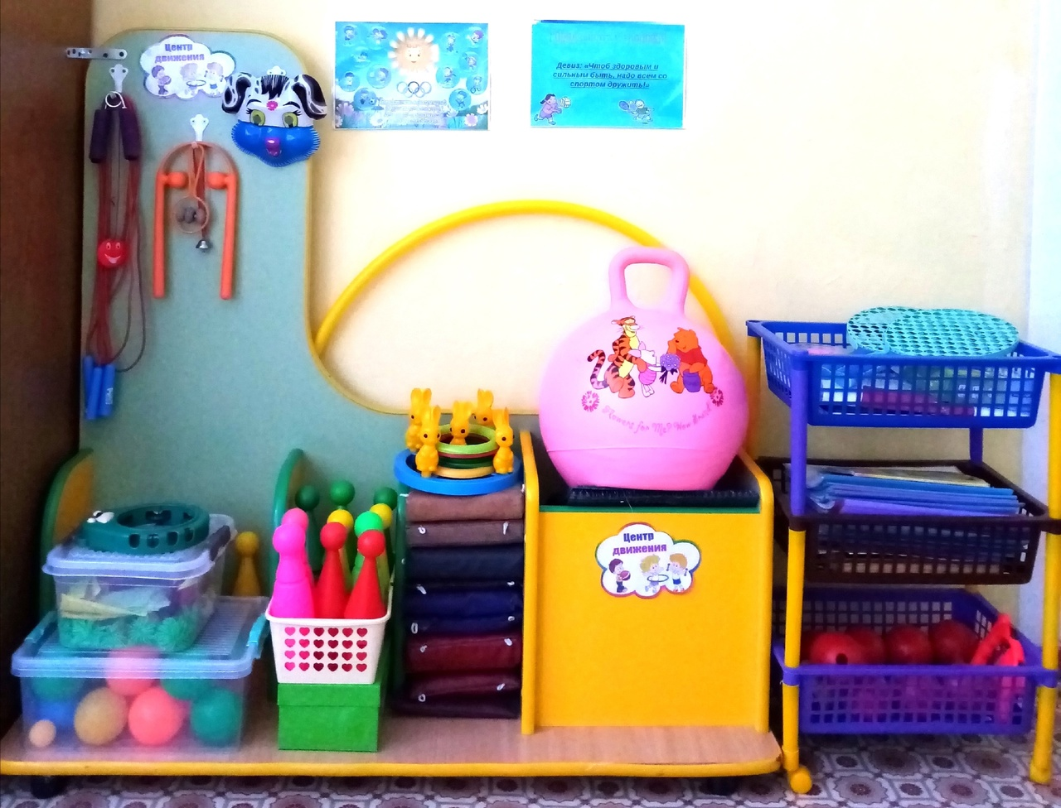
Центр «Физического развития»

